Slide 1

그대 출첵은 하셨나요 ?
Mobile SW Studio
2015125061 이주향
2014122195 이상훈
2014122177 윤동희
2015124188 장우진

Slide 2
PROJECT 01 Proposal Background
프로젝트 제안 배경
PROJECT 02 Contents
개발 내용
PROJECT 03 Contents & Required Skills
개발 내용 및 필요 기술
PROJECT 04 Member
구성원 및 팀 역할
PROJECT 05 Schedule
Contents
일정
발표 순서
PRESENTATION

Slide 3
02
Proposal Background
제안 배경
?
Alert
Remind
출석 체크는 하셨나요 ?
알림
상기
출석 체크 까먹은 일 있으신가요 ?
수업 직전에 알림이 온다면 ?
출석 체크를 상기시켜준다면 ?

Slide 4
03
Benefit
기대 효과
출석체크를 까먹지 않음으로써 출석 점수를 지킬 수 있다.

Slide 5
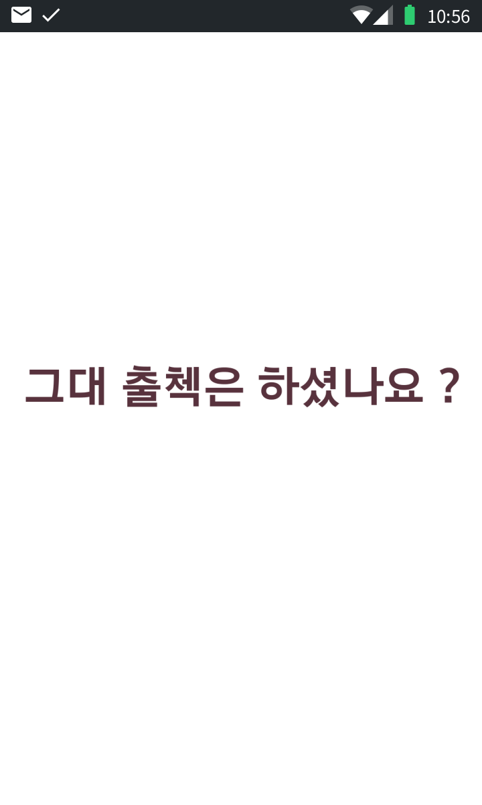
04
Contents & Required Skills
개발 내용 및 필요 기술
SplashActivity.kt
로딩 화면으로써 Android.os.Handler 를 이용하여 PostDelayed 를 이용하여 일정 시간 후에 다음 Activity 로 넘어간다

Slide 6
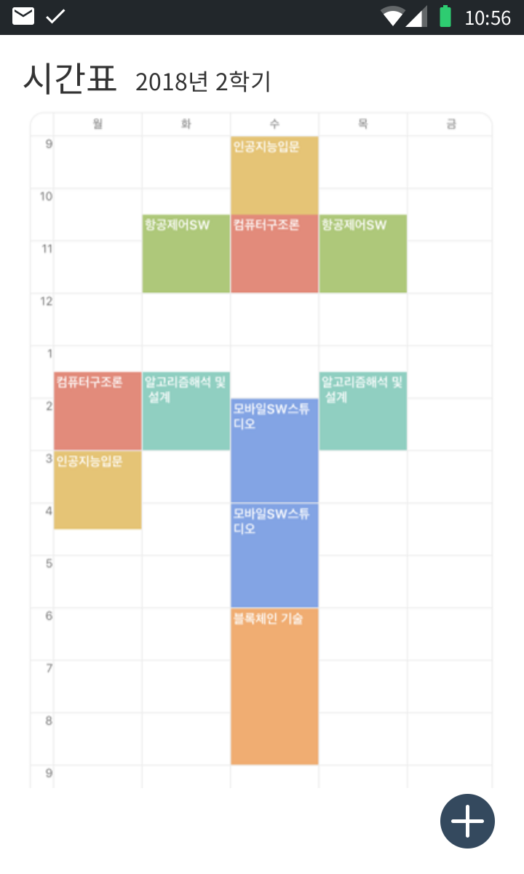
04
Contents & Required Skills
개발 내용 및 필요 기술
TimeTable.kt
시간표를 보여주는 화면으로써, GridView or RecyclerView 를 이용하여 화면을 구성한다.
오른쪽 아래의 Fab 버튼을 이용 Dialog 를 실행한다

Slide 7
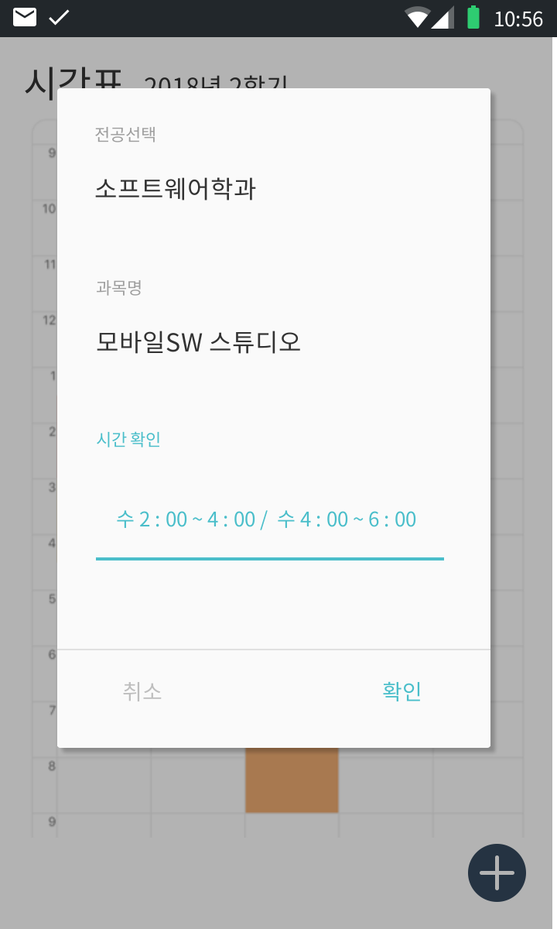
04
Contents & Required Skills
개발 내용 및 필요 기술
TimeTable.kt 에서 Fab 버튼을 눌렀을 경우 나타나는 Dialog 이다.
Custom 이 필요로하고, 과목 정보를 미리 가지고 있어야 하기 때문에, Retrofit 2.0 을 이용하여 서버에서 과목 정보를 가지고 온다.

Slide 8
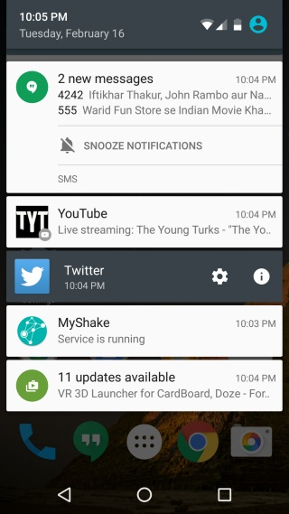
04
Contents & Required Skills
개발 내용 및 필요 기술
AlarmManager 를 이용하여, 수업시간 10분 전에 사용자에게 Notification 을 통해 알려준다.
AlarmManager 는 Intent Broadcastin 이 필요하다

Slide 9



04
Contents & Required Skills
개발 내용 및 필요 기술
Backend
Express

Slide 10
04
Contents & Required Skills
개발 내용 및 필요 기술
UI
https://ovenapp.io/

Slide 11
01
Member
팀원 소개
역할 설명
이주향
이상훈
윤동희
장우진
Project Manager
Server 및 전체 Project 병합
Notification
수업시간 전 알림
Retrofit 2.0
서버에서 과목 정보 GET
Filtering
RecyclerView
시간표 제작

Slide 12
05
Schedule
개발 일정
일 | 월 | 화 | 수 | 목 | 금 | 토
 |  |  | 14 프로젝트 발표 | 15 | 16 | 17
18 | 19 | 20 | 21 | 22 | 23 | 24
25 | 26 | 27 | 28 | 29 | 30 | 12 / 1
2 | 3 | 4 | 5 | 6 | 7 | 8
UI Design 및 기능 Study
각자 맡은 부분 제작
기능 병합 및 Debugging
프로젝트 최종 Debug 및 마무리

Slide 13
Q&A

Slide 14
FIN

